Slide 1

Муниципальное казенное дошкольное образовательное учреждение детский сад общеразвивающего вида №16
города Слободского Кировской области
Информационно- познавательный проект
в старшей группе детского сада
"Покормите птиц зимой".
Разработала:
Воспитатель 1 квалификационной категории
Полетаева Екатерина Геннадьевна

Slide 2
Актуальность проекта
Данный проект является важным звеном экологического воспитания дошкольников, через его реализацию формируются нравственные нормы поведения, направленные на то, чтобы приблизить детей к пониманию красоты окружающего мира, необходимости его защитить, пробудить в них стремление быть добрыми и внимательными, научить любить природу. Воспитанники получают огромное эстетическое удовольствие и моральное удовлетворение, когда, сделав своими руками кормушку и наполнив её кормом, наблюдают за прилетевшими птицами.
Таким образом, привлечение детей к практической природоохранной деятельности, а именно правильному кормлению птиц зимой, помогает воспитывать экологическую культуру, бережное отношение к природе.

Slide 3
Проблема проекта:
Самое страшное для птиц- это не холод, а голод. Много птиц гибнет зимой : из десяти до весны доживает всего одна, две. Голодная птица не переносит даже слабых морозов.
Человек может помочь пережить им зиму. Зная, какими продуктами можно и какими нельзя кормить птиц, мы спасём много птиц от гибели, и они будут приносить пользу, радовать нас своей красотой и пением.

Slide 4
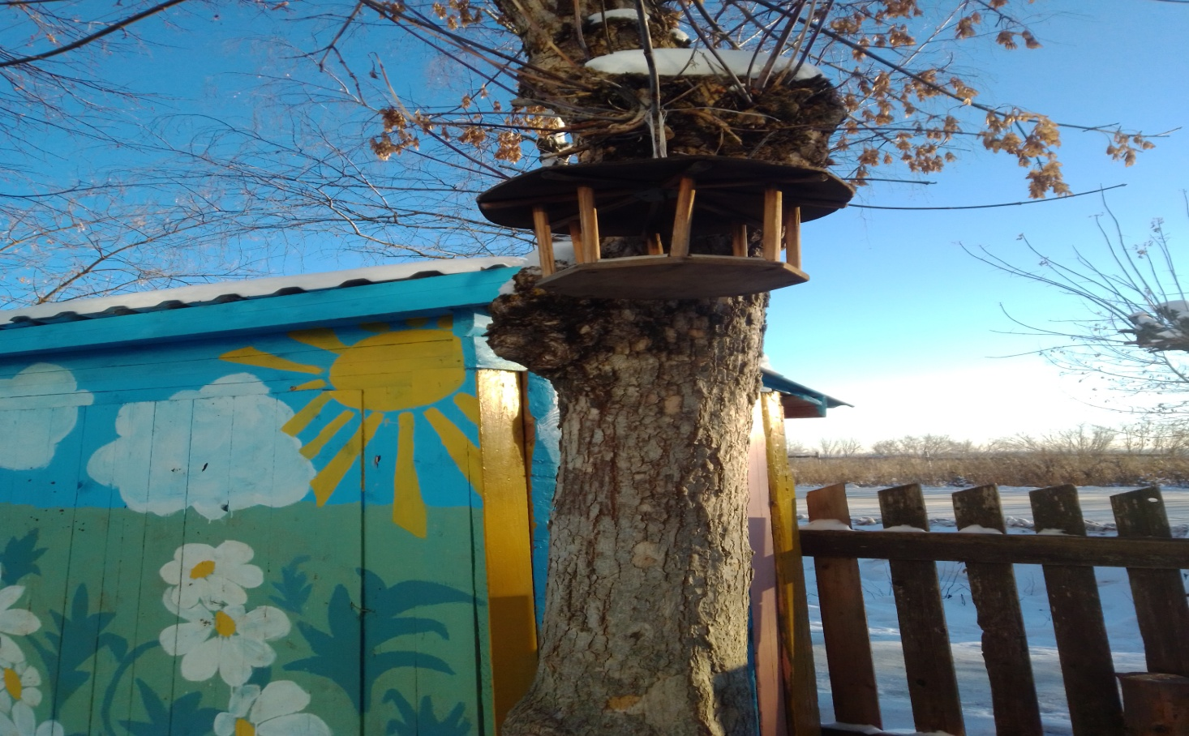
Цель проекта
Создание условий для формирования у детей представлений о зимующих птицах нашего региона, об их образе жизни и питании зимой.
Изготовление и развешивание по территории детского сада кормушек, своевременное пополнение корма в них.

Slide 5
Задачи проекта:
Образовательные:
Дать представление детям о зимующих птицах родного края .
Расширять и углублять знания дошкольников на тему: «Жизнь птиц зимой»
Активизировать словарь детей терминами из темы проекта.
Развивающие:
Развивать мышление, память, мелкую моторику рук , связную речь.
Развивать творческие способности в продуктивной деятельности.
Развивать любознательность и интерес к живой природе.
Воспитывающие:
Воспитывать заботливое отношение к птицам, желание помочь им в трудных холодных условиях.
Воспитывать дружеские отношения в детском коллективе.
Способствовать формированию интереса к окружающему миру .

Slide 6
Предполагаемые результаты проекта
Спасенные от голодной смерти птицы.
Расширение знания детей о зимующих птицах, о внешнем виде, повадках, о пропитании зимой
Пополнение словарного запаса;
Формирование у родителей активности и заинтересованности в образовательном процессе детей.
Заботливое отношение к живой природе всех участников проекта.

Slide 7
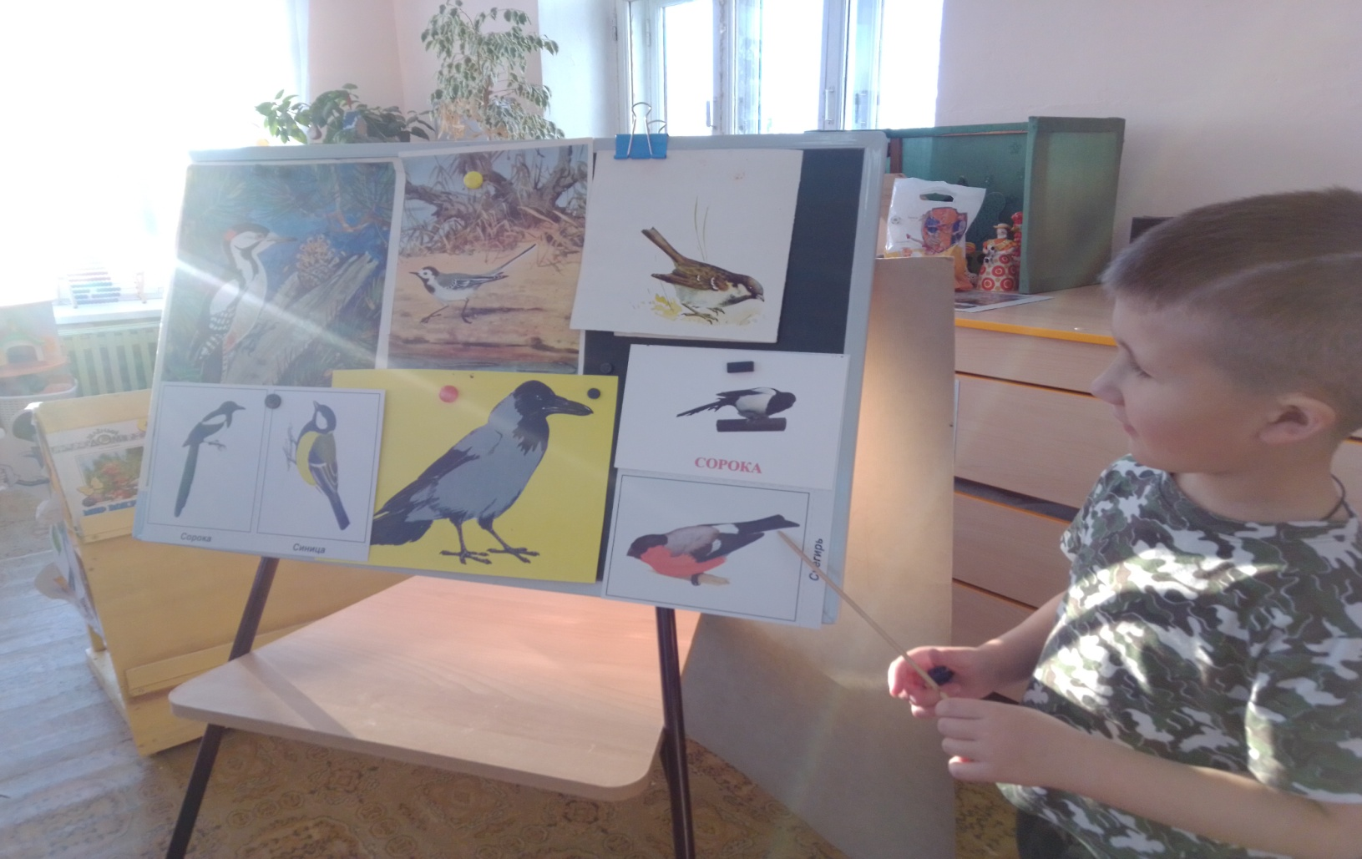
Практический этап.
Беседа "Зимующие птицы".

Slide 8
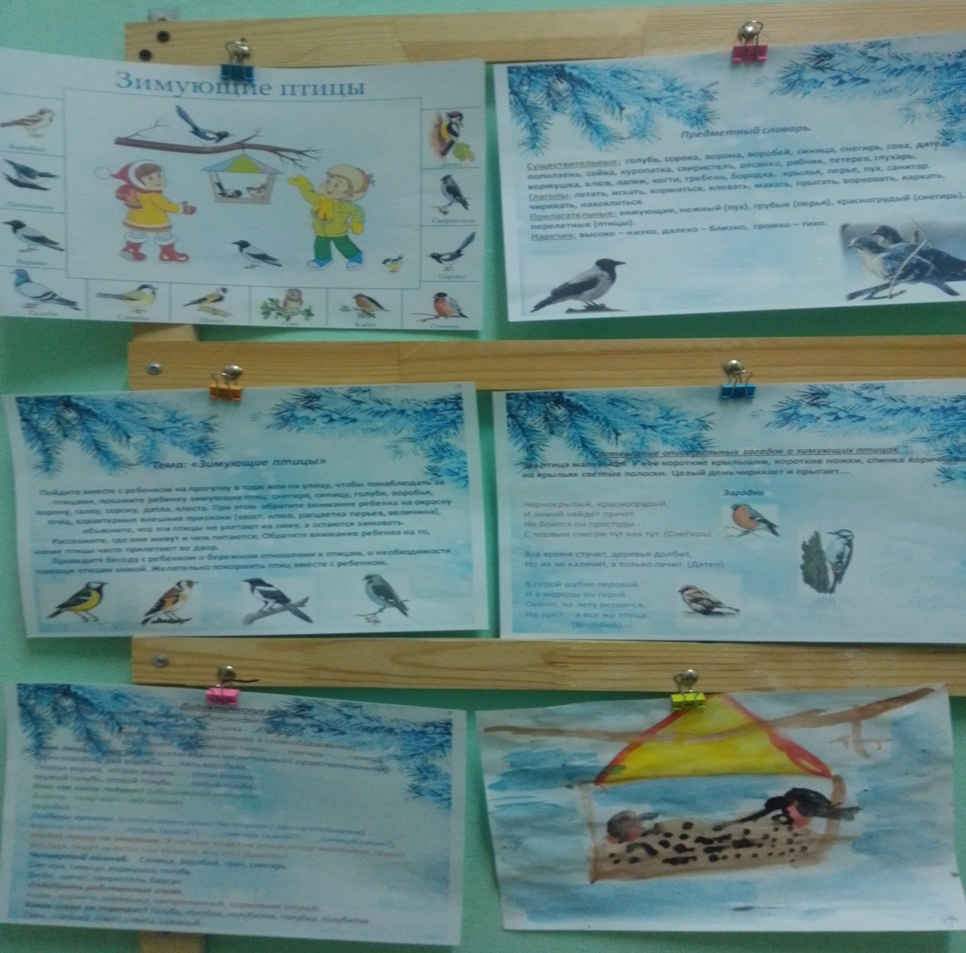

Slide 9
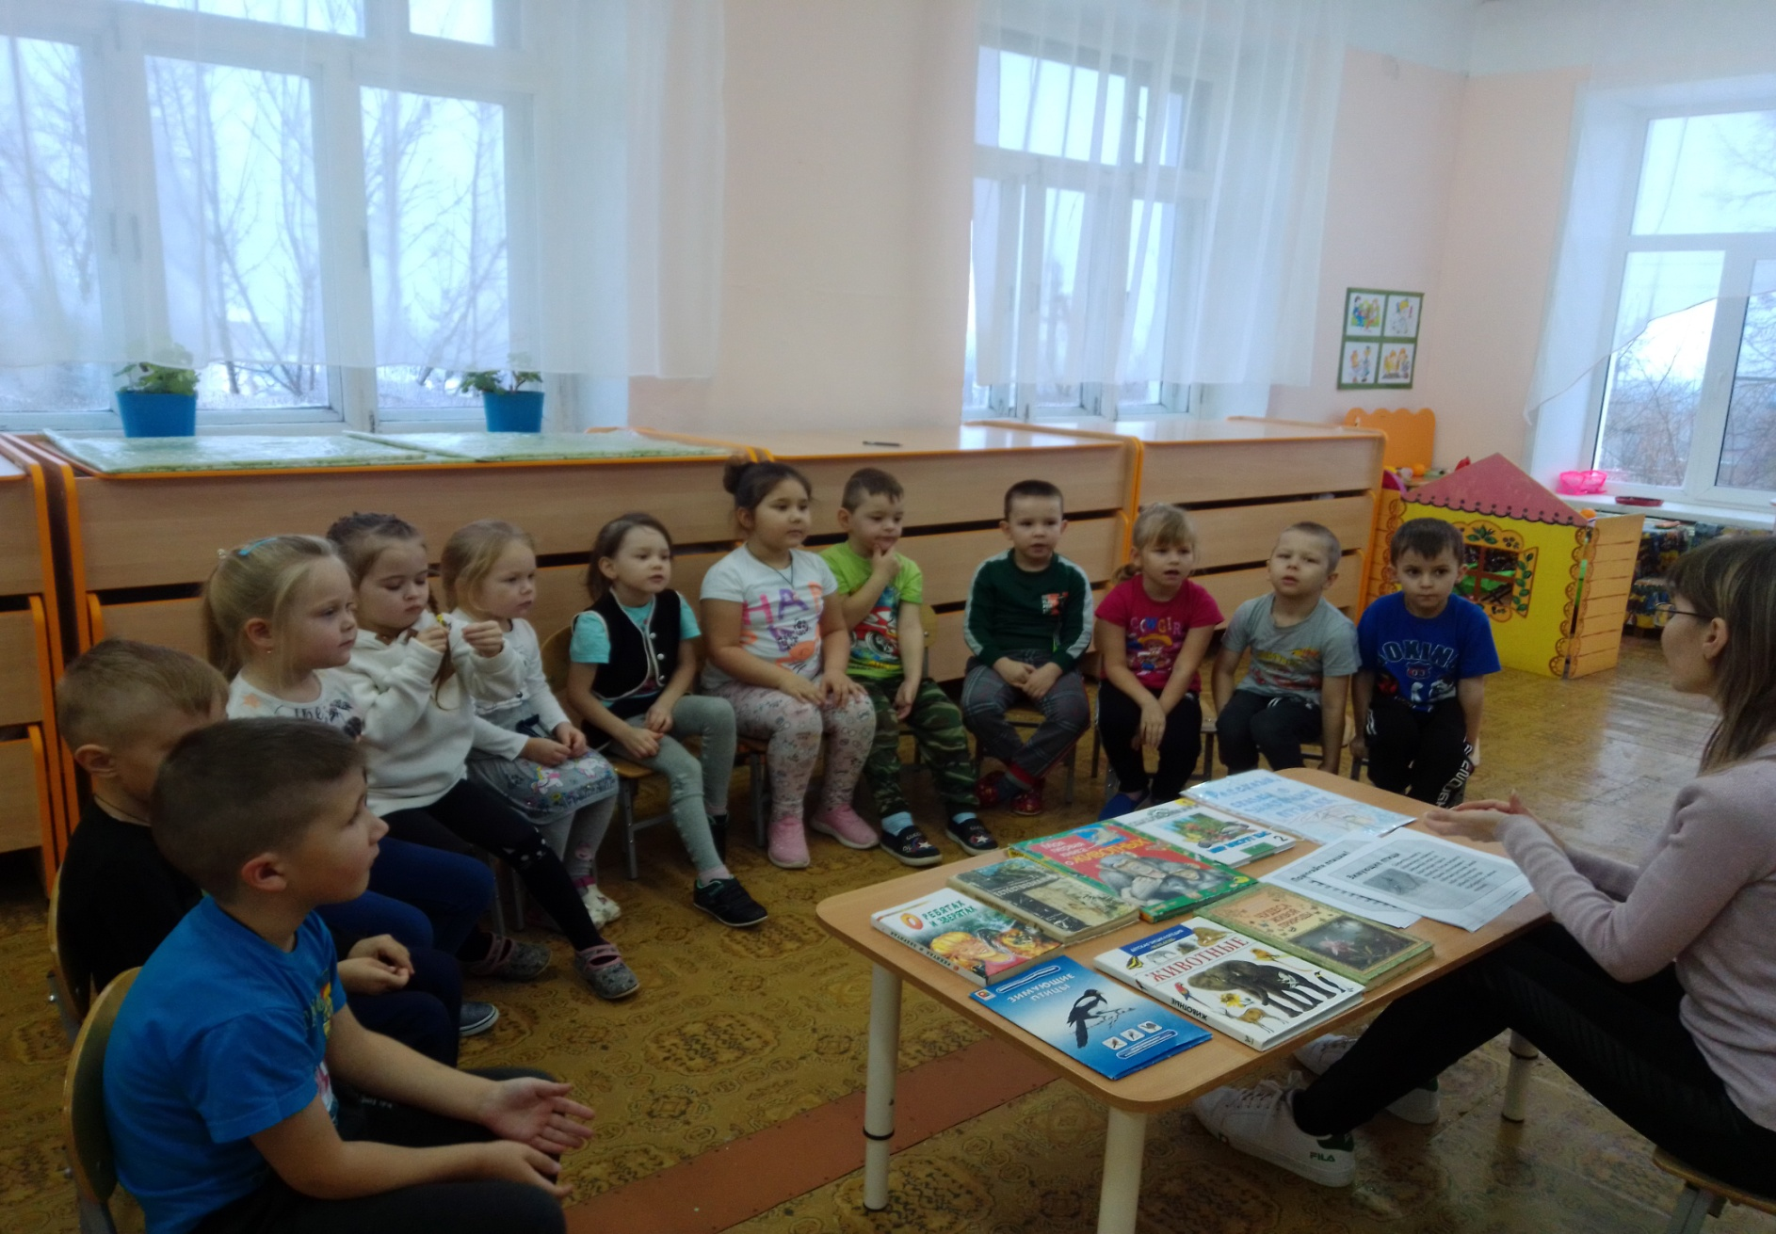
Обзор книг для детей на тему "Зимующие птицы".

Slide 10
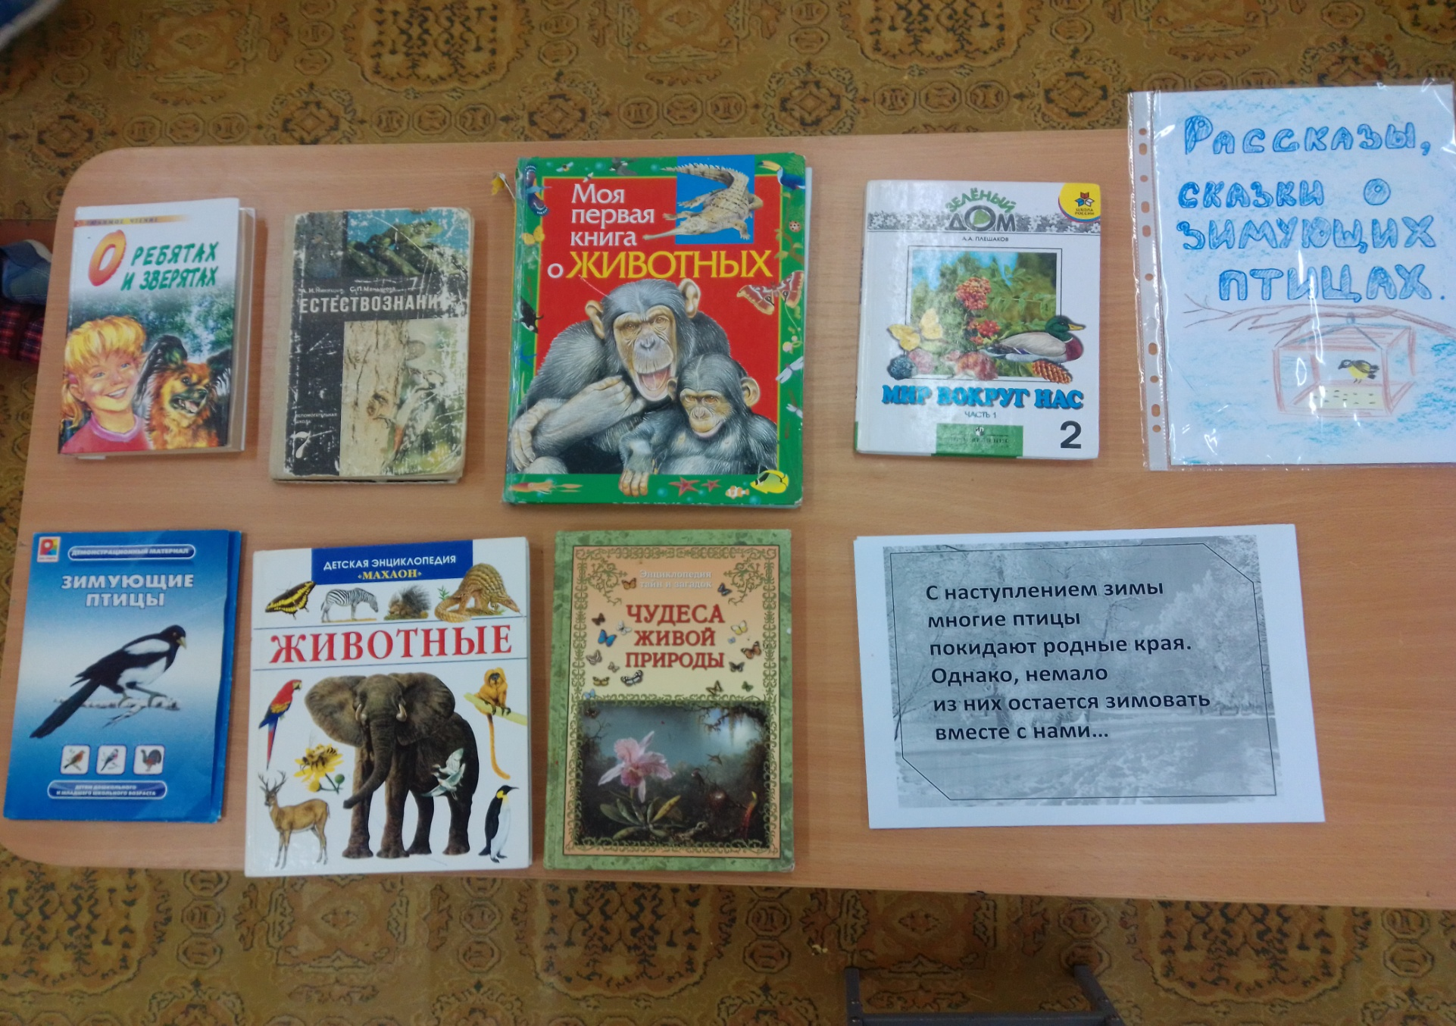

Slide 11
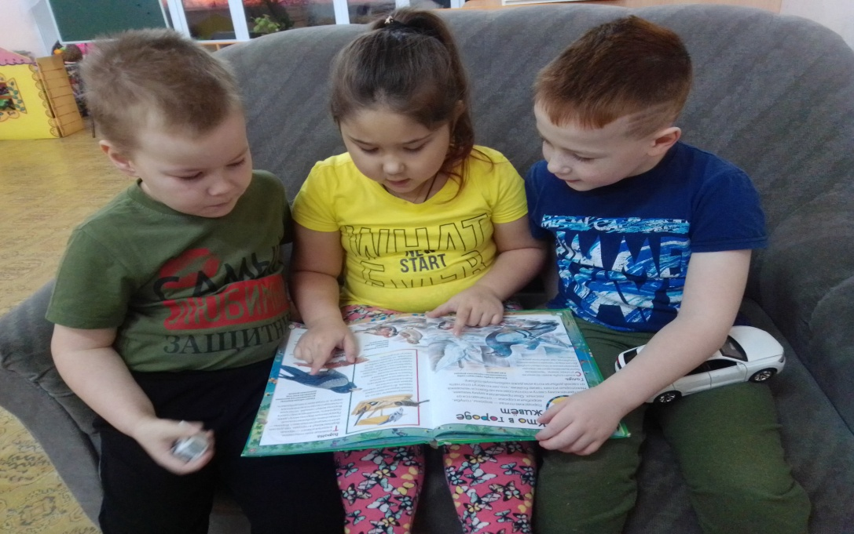
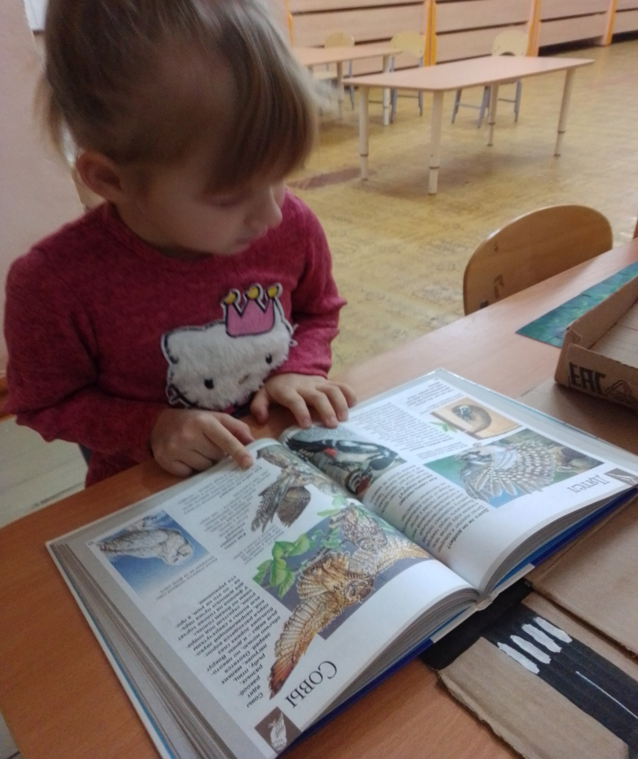
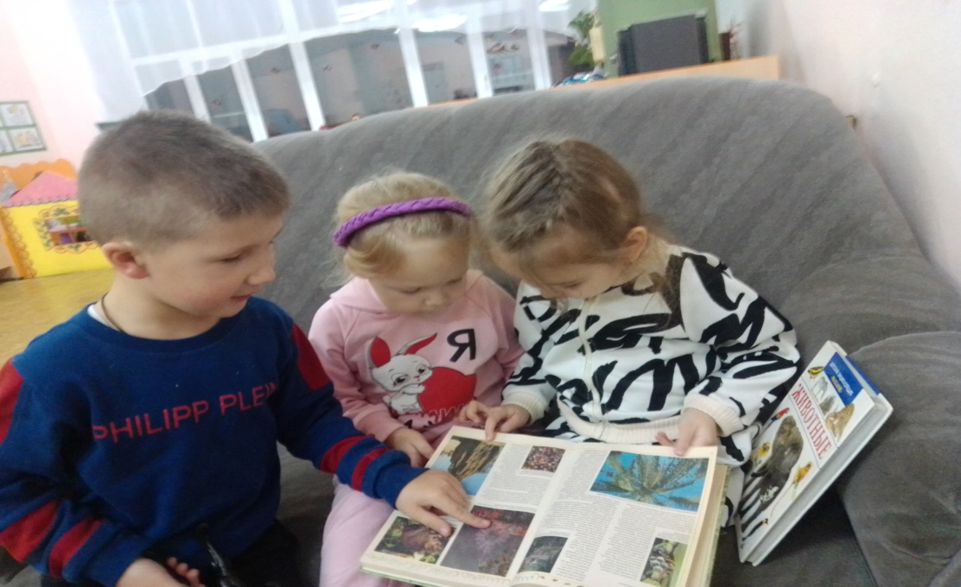

Slide 12
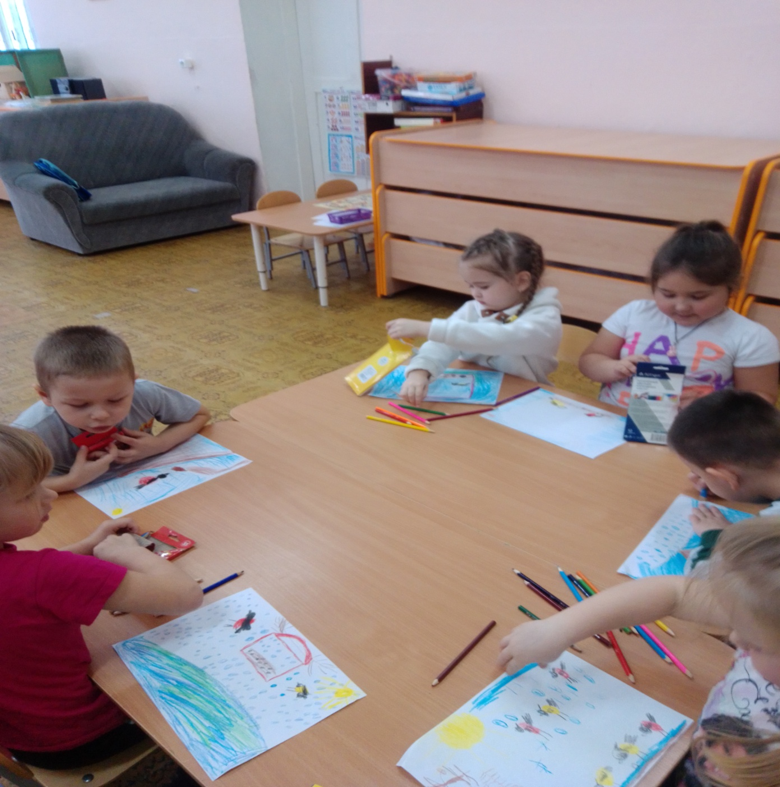
Рисование "У кормушки".

Slide 13
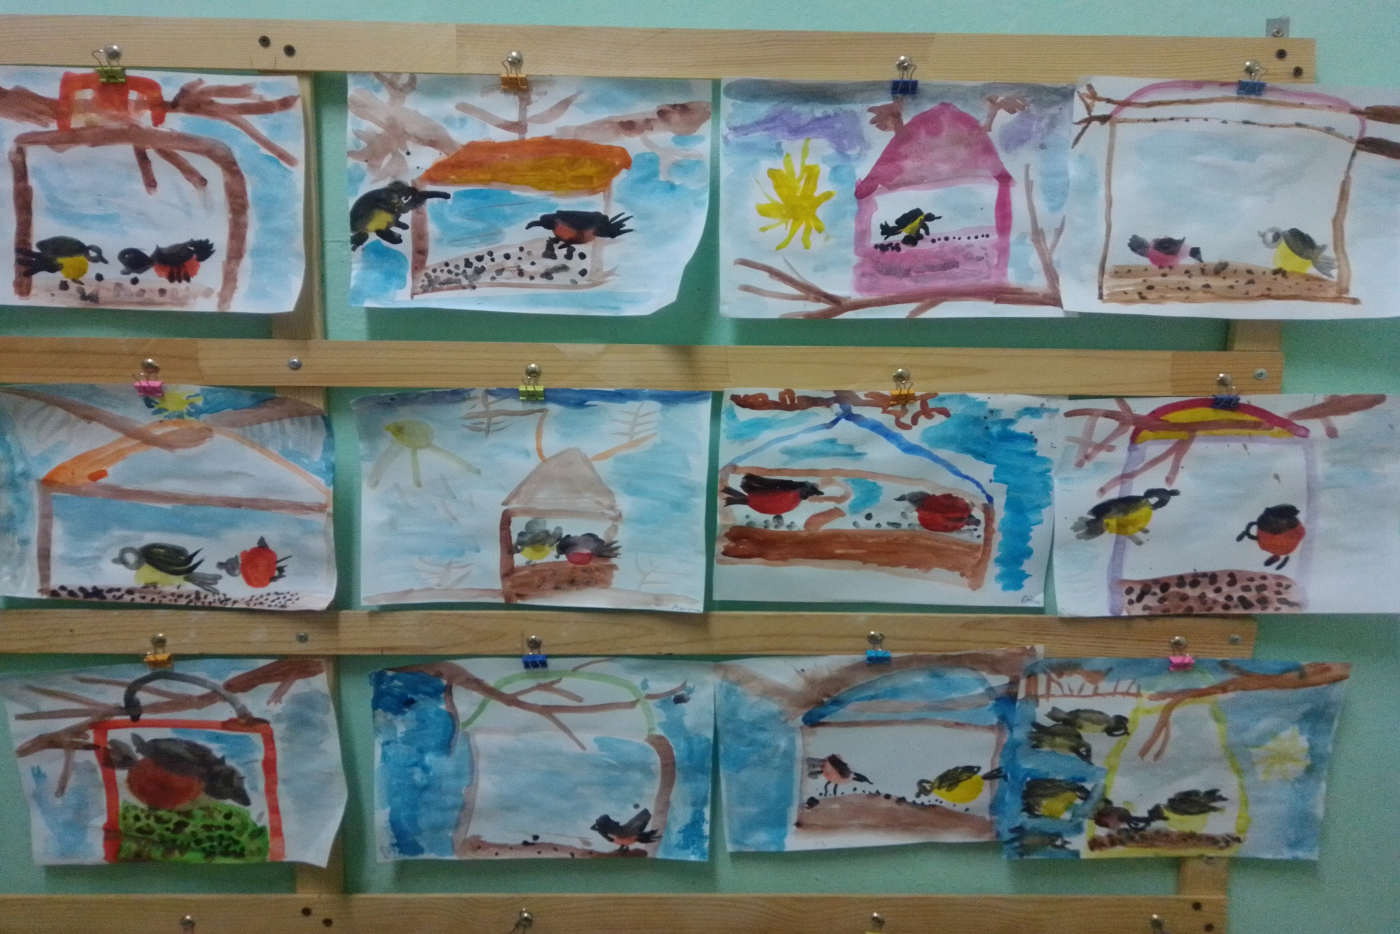

Slide 14
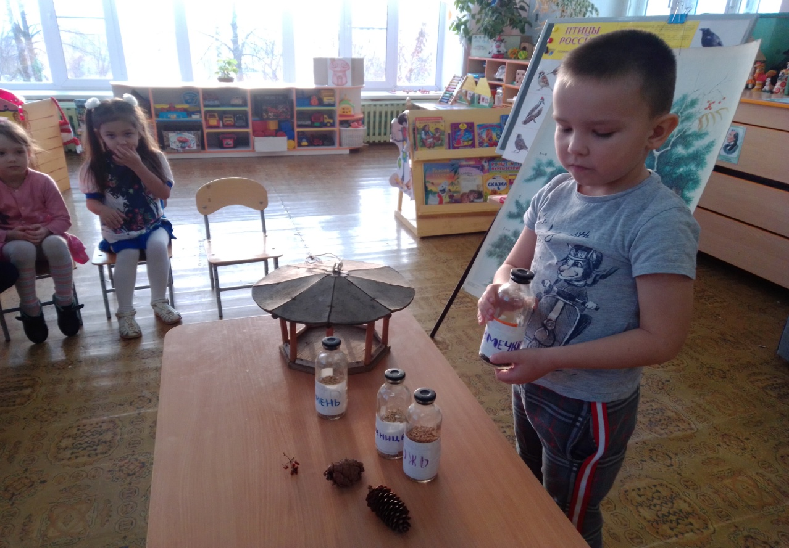
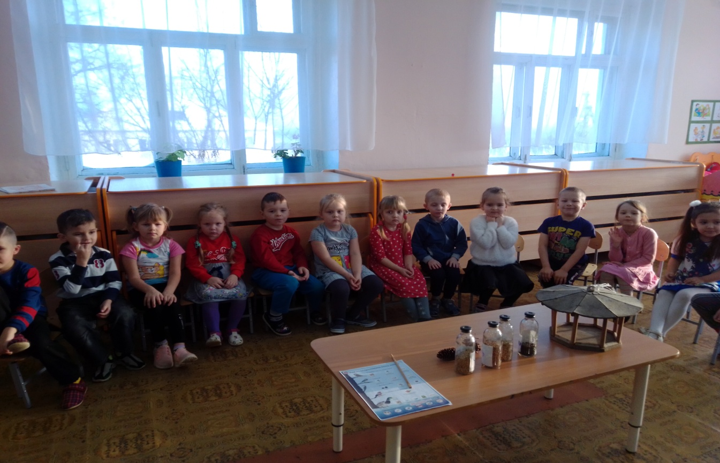
Беседа "Чем кормить птиц зимой?"

Slide 15
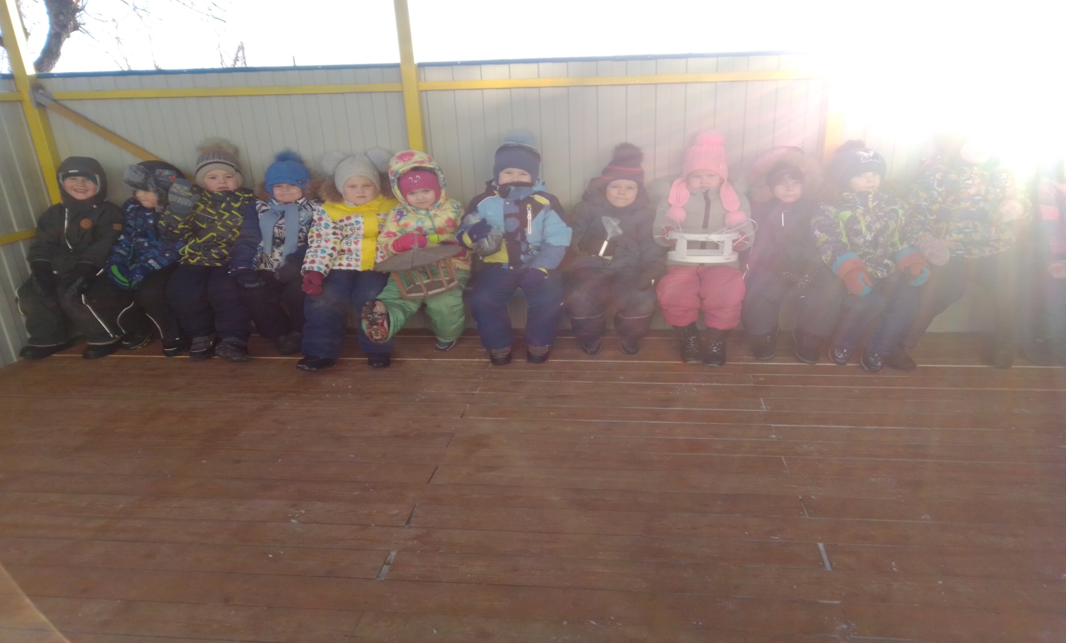
Вешаем кормушки для птиц.

Slide 16
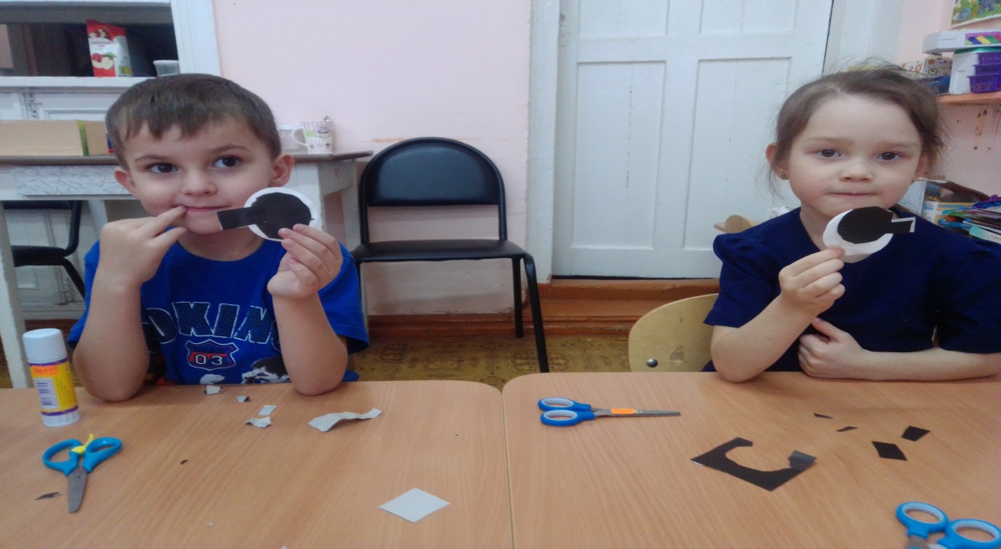
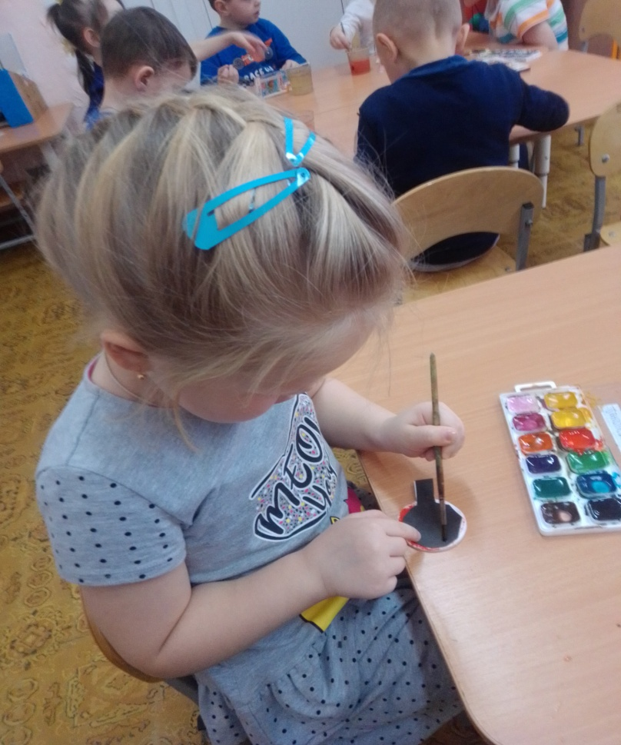
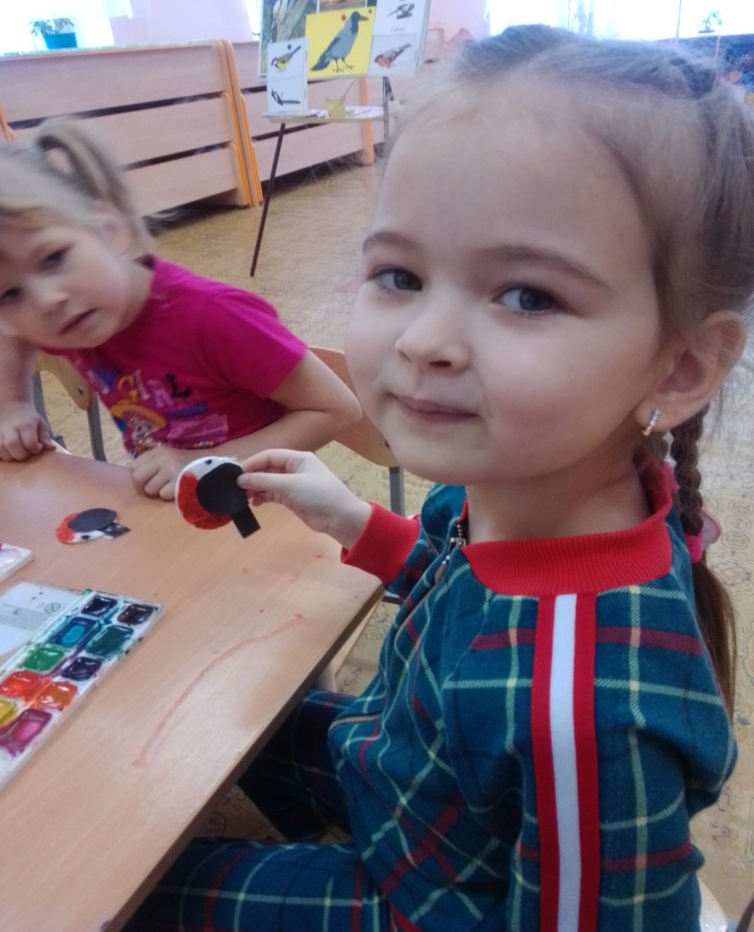
Ручной труд «Снегири и синицы из ватных дисков».

Slide 17
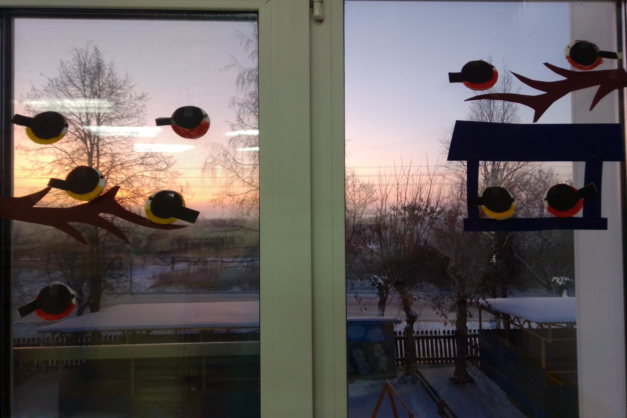

Slide 18
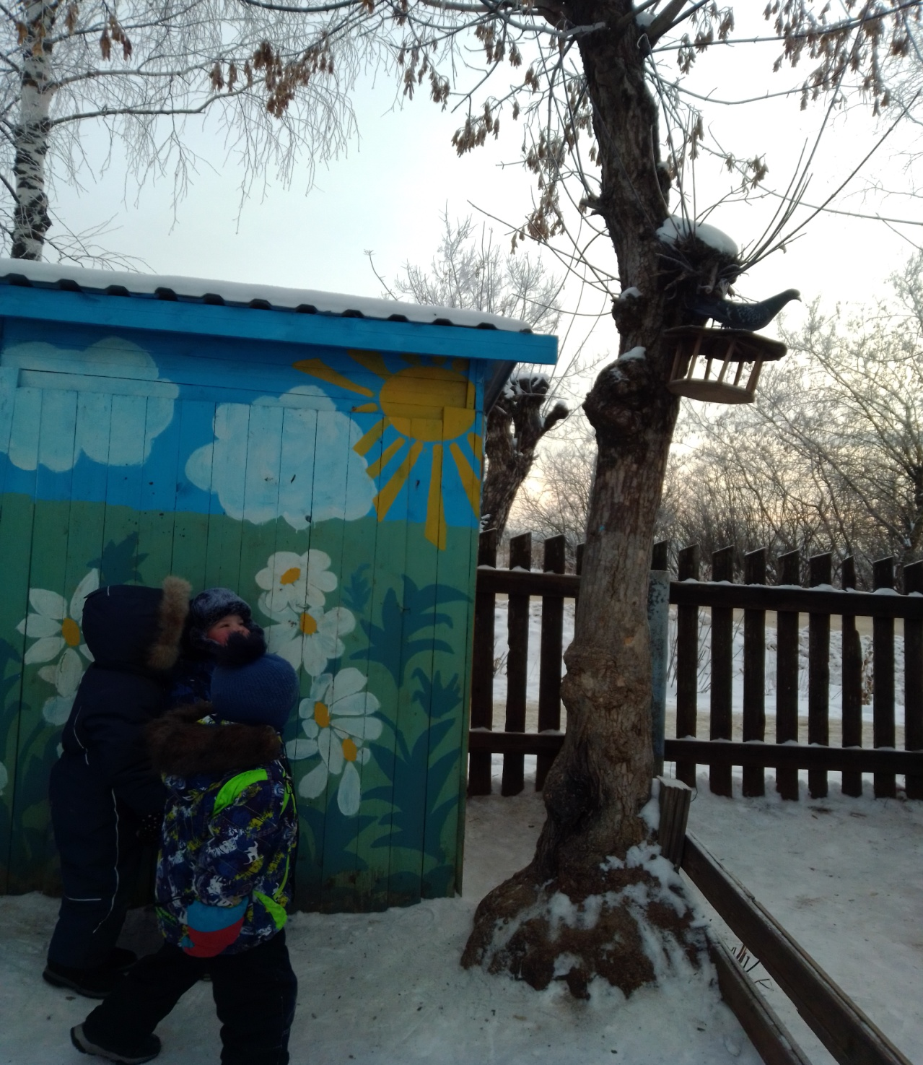
Наблюдение за птицами у кормушки.

Slide 19
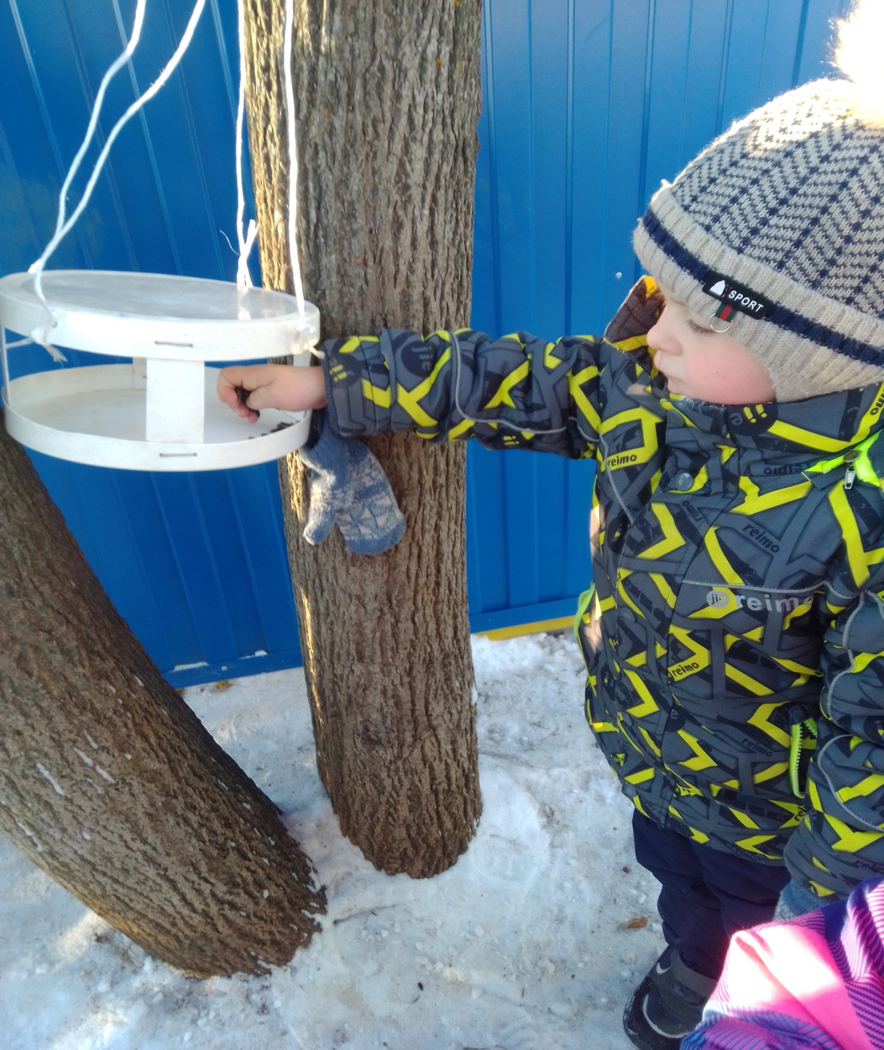
Пополнение корма в кормушке

Slide 20
Результаты проекта.
1.Расширение у детей представлений о жизни птиц зимой, о том, чем их можно подкармливать.
2. Изготовление кормушек и вывешивание их на территории ДОО и во дворах.
3.Сформировались навыки заботливого отношения к птицам (ежедневная подкормка птиц)
4. Активное вовлечение в проект родителей и других взрослых
5. Положил начало следующему проекту

Slide 21
Спасибо за внимание!

